Slide 1
BIENVENID@S

Slide 2
ORIENTACIÓN ACADÉMICA Y PROFESIONAL
¿ QUÉ SE ESTÁ HACIENDO AL RESPECTO?
LAS TUTORAS ESTÁN TRABAJANDO ESTE TEMA CON SU ALUMNADO DESDE EL PRIMER TRIMESTRE

Slide 3
¿QUÉ SE HA HECHO?
CON LA TUTORA Y ORIENTADORA:
CHARLA ACERCA DEL SISTEMA EDUCATIVO
4º B 10 DE DICIEMBRE
4º A 16 DICIEMBRE
4º C 16 DICIEMBRE

Slide 4
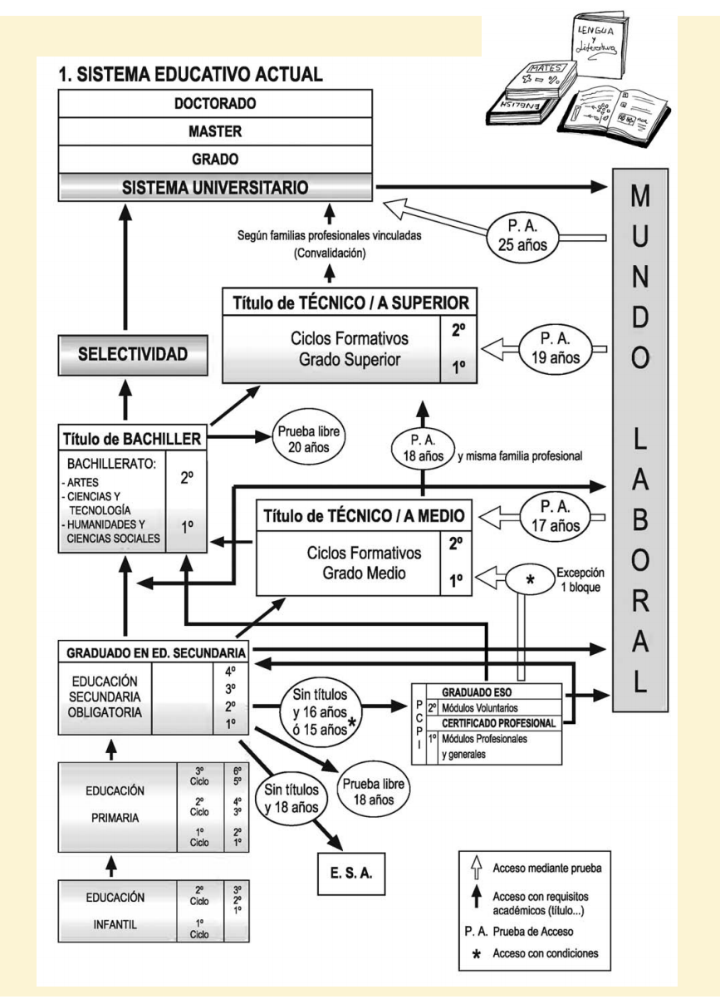

Slide 5
Y EN ESA CHARLA….
TAMBIÉN SE LE DAN
RECURSOS
PARA QUE VEAN CON LOS PADRES EN NAVIDADES
LAS POSIBILIDADES QUE OFRECE EL SISTEMA EDUCATIVO

Slide 6
¿QUÉ MÁS SE HA HECHO?
CON LA TUTORA Y ORIENTADORA:
EN EL AULA DE INFORMÁTICA CON LOS ORDENADORES:
- 4º ESO A, 27 ENERO
- 4º ESO B, 26 ENERO
- 4º ESO C, 20 ENERO

Slide 7
¿QUÉ ES LO MÁS IMPORTANTE?
CONOCER
LA META PROFESIONAL
¿QUÉ QUIERO ESTUDIAR?
EN EL CENTRO LE AYUDAREMOS A ELEGIR EL CAMINO, PERO LA META ES PERSONAL/FAMILIAR

Slide 8
DIÁLOGO FAMILIA-HIJOS/AS
PADRES E
HIJO/A
VAN HACIA
LA META
TOMA DE
DECISIÓN
PLANIFICO
UN
CAMINO

Slide 9
¿QUÉ ES EL BACHILLERATO?
El Bachillerato forma parte de la Educación Secundaria Post-obligatoria, tiene carácter voluntario y una duración de dos cursos.
Su finalidad es ofrecer una formación general que favorezca la madurez personal e intelectual y preparar para estudios posteriores (Universidad o Ciclos Formativos de Grado Superior).
Tiene tres modalidades diferentes
Artes
Ciencias
Humanidades y Ciencias Sociales.

Slide 10
CONSEJOS SI ELIGES BACHILLERATO
TENER CLARO QUE FORMA PARTE DE VUESTRO ITINERARIO PARA SEGUIR ESTUDIANDO; O BIEN QUE OS HACE FALTA PARA OPOSITAR.
TENER UN BUEN HÁBITO DE ESTUDIO
EXISTEN DISTINTAS MODALIDADES ENCAMINADAS A LOS DISTINTOS ESTUDIOS UNIVERSITARIOS, POR LO TANTO, DEBO MIRAR LOS ESTUDIOS UNIVERSITARIOS Y TENER SIEMPRE PRESENTE LA META PROFESIONAL.

Slide 11
EL TÍTULO DE BACHILLERATO ¿PARA QUÉ?
PARA ACCEDER A UNA CARRERA UNIVERSITA-RIA
PARA CURSAR UN CICLO FORMATIVO DE GRADO SUPERIOR DE FORMA DIRECTA, SIN PRUEBA DE ACCESO.

Slide 12
RELACIÓN
DE LOS BACHILLERATOS
CON LOS
ESTUDIOS UNIVERSITARIOS
NOTA DE ADMISIÓN
www.us.es
www.upo.es
Distrito único andaluz

Slide 13
RECURSOS DISPONIBLES
- www.iesfuentenueva.es
- GUÍA ORIENTACIÓN 2020-21
- PROGRAMA ORIENTA
- PÁGINAS DE LAS UNIVERSIDADES
- DISTRITO ÚNICO ANDALUZ
- GOOGLE: PORTAL FP ANDALUCÍA
https://www.juntadeandalucia.es/educacion/portals/web/formacion-profesional-andaluza

Slide 14
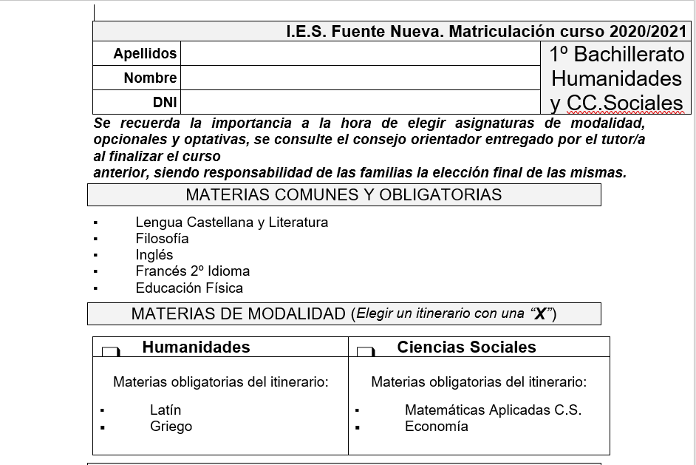
1º BACH. HUMAN Y CCIAS SOCIALES

Slide 15
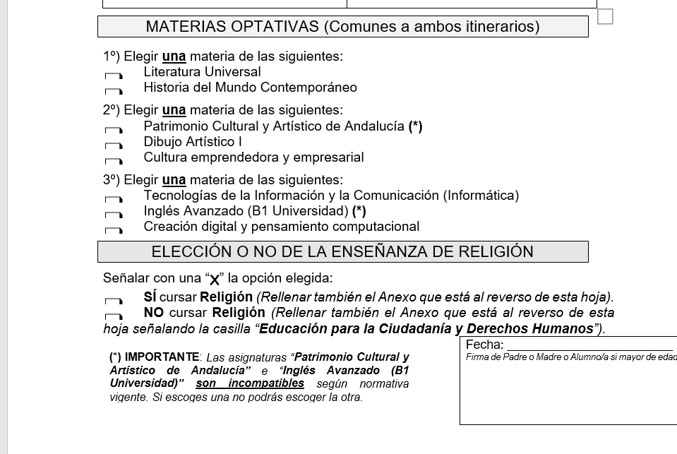
1º BACH. HUMAN Y CCIAS SOCIALES

Slide 16
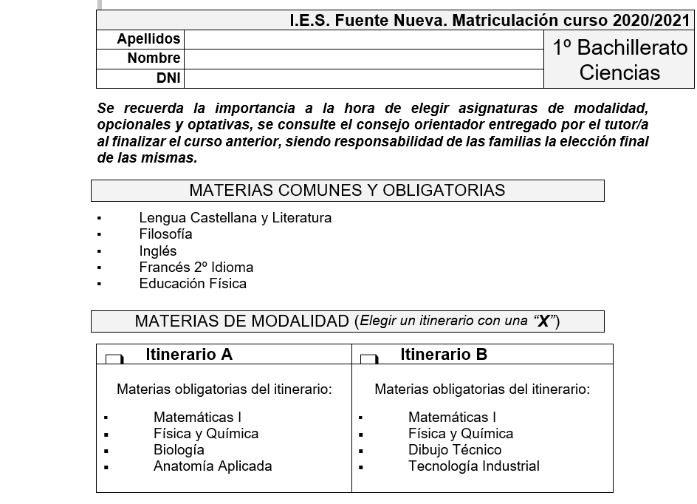
1º BACHILLERATO DE CIENCIAS

Slide 17
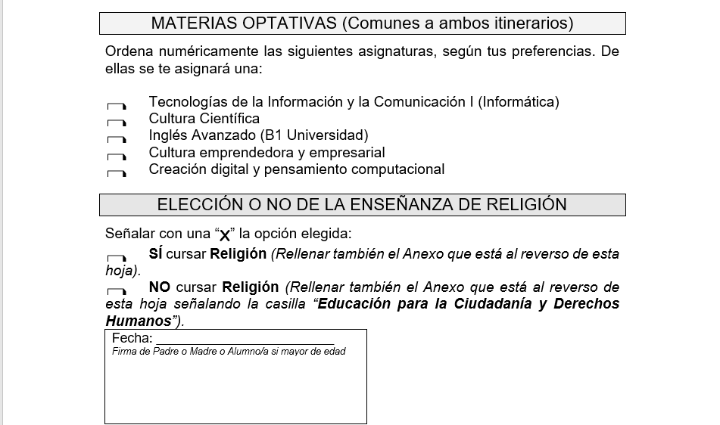
1º BACHILLERATO DE CIENCIAS

Slide 18
J U L I O 2 0 2 1
1 – 10
MATRICULACIÓN
MIRAR NUESTRA PÁGINA WEB

Slide 19
IES FUENTE NUEVA
PARA CUALQUIER DUDA
PUEDEN CONTACTAR
CON LA
ORIENTADORA

Slide 20
POR VUESTRA COLABORACIÓN,

